Slide 1
Ridgeview charter Middle School
2024-25 Proceso para los horarios

Slide 2
ACAdemicos
Ofrecemos una variedad de clases academicamente desafiantes y rigurosas diseÑadas para satisfacer las diversas necesidades de sus estudiantes.
MatEMATICAS (EN NIVEL, AVANZADA, acELERADA)
ELA (EN NIVEL, AVANZADA, acELERADA)
CIENCIAS (EN NIVEL Y AVANZADA)
ESTUDIOS SOCIALES (EN NIVEL Y AVANZADA)
LENGUA EXTRANJERA (ESPAñOL, FRANCES Y JAPONES)
LECTURA

Slide 3
Cursos que se ofrecen en Ridgeview Charter Middle School
 | 6to Grado | 7mo Grado | 8vo Grado
Language Arts (ELA) | En-Nivel | En-Nivel | En-Nivel
ELA Advanced | Avanzado —más riguroso/menos práctica guiada/más vocabulario | Avanzado —más riguroso/menos práctica guiada/más vocabulario | Avanzado —más riguroso/menos práctica guiada/más vocabulario
ELA Accelerated | Acelerado –contenido de 7mo grado | Acelerado –contenido de 8vo grado | Acelerado – Literatura de 9no grado.
MATEMATICAS | Matemáticas En nivel | Math En nivel | Matemática de 8vo grado
Math 6 Enhanced | Matemática de 6to Avanzado | Matemática de 7mo Avanzado | Matemática Mejorada de 8 y Conceptos de Algebra y conecciones (2 años Acelerado) Honor
Math Advanced | Matemática de 7mo (Acelerado) | Matemática de 8vo (Acelerado) | Algebra: Conceptos y conecciones Honor
 |  | Matemática Mejorada de 8 y Conceptos de Algebra y conecciones (2 años Acelerado) Honor | Geometría:Conceptos y conecciones Honor
Ciencias | En - Nivel | En - Nivel | En - Nivel
Science Advanced | Ciencias Avanzadas | Ciencias Avanzadas | Ciencias Avanzadas
 |  |  | Ciencias Físicas de Preparatoria (High School)
Estudios Sociales | En-Nivel | En-Nivel | En-Nivel
Social Studies Advanced | Avanzado | Avanzado | Avanzado

Slide 4
En-Nivel, Avanzado, Acelerado
Qué significa ésto?
En nivel – El plan de estudio consta de estándares estatales a nivel de grado.​
Avanzado – El plan de es​tudio consta de estándares estatales a nivel de grado más estándares estatales del siguiente nivel de grado (Grados 1-8)
Acelerado – El plan de estudio consta de estándares estatales de uno o más años por encima del nivel de grado (Grados K-8)

Slide 5
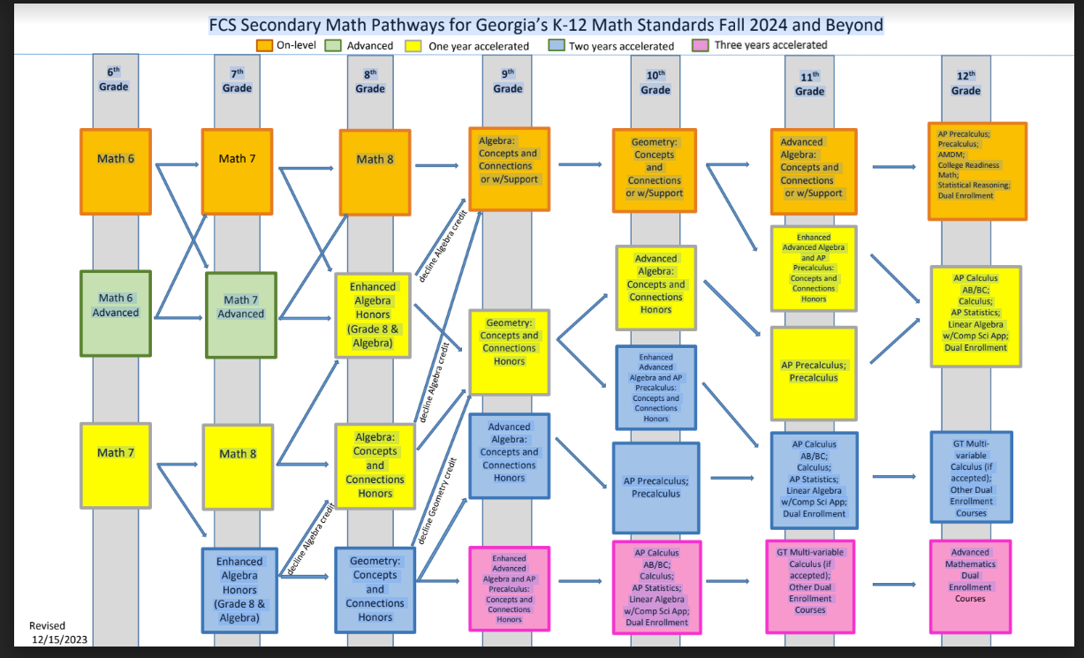

Slide 6
Lectura y Lenguajes del Mundo
Lectura
Puntajes de iReady asi como también del Georgia Milestones es usado para identificar a estudiantes que necesiten apoyo adicional.
Quién debería ser colocado en Lectura?
Estudiantes con un puntaje menor del 35% NPR en el Diágnostico de invierno de iReady
Estudiantes con un puntaje por debajo del nivel en el indicador de Lectura del GMAS (Estudiantes que cursan al 6to grado)
3) Estudiantes que tienen un puntaje menor a 70 en las evalucaciones de unidad. (Estudiantes que cursan al 7mo y 8vo grado)
Lenguajes del Mundo
Se ofrecen lenguajes en todos los niveles de grado. Actualmente ofrecemos japonés, español y francés.
 | 6th Grade | 7th Grade | 8th Grade
Japonés | Japonés de 6to grado | Japonés de 7 Continuación | Japonés 1 (Curso de preparatoria)HS
Español | Español de 6to Hablantes nativos | Español de 7 Hablantes nativos | Español 1 Hablantes nativos (Curso de Preparatoria) HS
 | Español de 6to grado | Español de 7 Continuación | Español 1( Curso de preparatoria) HS
 |  | Español 1er año (No español previo) | Español 1 (Curso de preparatoria)
 |  |  | Español Sin-Credito – (No español previo)
Francés | Francé de 6to grado | Freancés de 7 Continuación | Francés 1 (Curso de preparatoria)
 |  | Francés 1er año( No Francés previo) | Francésl 1 (Curso de preparatoria
 |  |  | Francé Sin-Credito – (No Francés previo)

Slide 7
Cursos para creditos de preparatoria (HS)
Los estudiantes de octavo grado que estén en un camino acelerado en una o más áreas de contenido tendrán la oportunidad de tomar éstas clases:
Matemáticas: Matemática Mejorada de 8vo y Conceptos de Algebra y Conneccions.
Algebra:Conceptos y Conecciones
ELA: Literatura/Composición de 9no grado
Ciencias: Ciencia Física de 9no grado
Lenguajes del Mundo: Español 1, Francés 1, Japonés 1
***Los cursos de la escuela secundaria son extremadamente rigurosos y requerirán más trabajo que una clase típica. Los estudiantes deberán poder equilibrar una gran carga de trabajo junto con sus actividades extracurriculares. Piénselo detenidamente antes de que su hijo tome 4 cursos de crédito para la preparatoria.

Slide 8
Conecciones
Todo el año: banda, orquesta, y coro.
Cada 9 Semanas (quarter classes): arte, tecnología, PE, salud, producción de video para transmisiones/película/gráficos/diseño de medios, música en general, broadcast video production/film/graphics/media design, general music, información sobre carreras laborales (6^{to grado solamente)}, Japonés, Francés , y Español.
Japonés, Francés y español son cursos básicos con introducción al lenguaje , cultura,etc (No se ofrecen en todos los niveles de grado)
Avid - Advancement Via Individual Determination
** Estas clases son escojidas al azar. Los estudiantes pueden repetir cursos durante sus tres años en Ridgeview.

Slide 9
Cuál es el Proceso?
Los maestros actuales harán recomendaciones de cursos para sus estudiantes.
Recibirá una verificación del curso que le mostrará los cursos recomendados para su estudiante.
Las clases académicas y las conecciones de 1 año de duración(banda, orquesta, coro) serán listadas.
Anote cualquier correción en la verificación y devuélvala a la escuela de su hijo.
Se harán los cambios/correcciones necesarios.
Los horarios se crearán durante el verano.
Por favor tengan en cuenta que: Las solicitudes de consideración para cursos acelerados y exenciones deben realizarse antes del final del año escolar. La escuela primaria debe evaluar los cursos acelerados de los estudiantes actuales de quinto grado y proporcionar a Ridgeview cualquier actualización.

Slide 10
Exenciones/Solicitud para Cambio de Horario
No se requiere de exenciones si los estudiantes cumplen con las pautas mínimas de colocación.
Si los estudiantes no cumplen con los requisites mínimos de ubicación y los padres desean cambiar la ubicación, se requiere de una exención.
La exención reconoce que los padres son conscientes de que la escuela no recomienda la colocación en el curso solicitado.
Los padres también reconocen que serán responsables de brindar apoyo adecuado al estudiante.
Una vez que se someta una exención para cambio de ubicación, no se podra hacer otro cambio para el mismo curso.

Slide 11
Verificación de Curso
La verificación de curso será enviada a casa en la semana del Feb. 26.
Cursos académicos y conecciones de 1 año de duración(banda, orquesta, coro) serán enlistadas.
Debe revisar este document detenidamente, firmarlo y devolverlo a la escuela de su hijo. Comuníquese con los maestros actuales si tiene preguntas.
Qué deberías buscar?
Cursos En-Nivel terminan en 00 ex. 27.0210000 6th Grade En nivel Matemáticas
Cursos Avanzados terminan en 40 ex: 23.0130040 Avanzado 8th Grade ELA
Cursos de TAG tienen un 2 en el 3er digito ex: 26.2110000 TAG Life Science
Los cursos de Estudios Sociales y Ciencias no tienen Avanzado en el título. Están asignados por el número de curso.

Slide 12
Ejemplo de una Verificación de Curso
Nombre del estudiante
Número del estudiante
Grado: 06
Cursos Requeridos:
40.0610040 Earth Science 6 Avanzado no está en el título pero 40 significa avanzado
23.0110040 Lang Arts 6 Lv A A – Avanzado y termina en 40
27.0210000 Math 6 Lv O O – En nivel
23.0140000 Reading 6 Lv O
45.0070000 Social Studies 6

Slide 13
Ejemplo de una Verificación de Curso
Nombre del estudiante
Número del estudiante
Grado: 07
Cursos Requeridos:
53.0340000 Band 7
27.2220040 TAG Math – 2 indica TAG, 40 avanzado
23.2130040 Lang Arts 8 Lv A - 2 indica TAG, 40 avanzado
60.0680009 Spanish 7 Continuous
26.2110000 TAG Life Science - 2 indica TAG
45.2080000 TAG Social Studies 7 – 2 indica TAG

Slide 14
Cronográma para los Horarios
Feb. 5 Las maestras de la Middle School son entrenadas para realizar la ubicación de los estudiantes
Feb. 7 Entrenamiento para las Asistentes de los Principales de las escuelas primarias.
Feb. 23 Fecha límite para que las maestras hagan las recomendaciones de curso.
Feb. 26 (La semana de) Las verificaciones de curso son enviadas a casa (Los padres van a recibir un enlace via email con la exención y una forma para hacer cualquier cambio necesario).
Mar. 4 - 11 Los padres revisan las verificaciones y solicitan cambios o exenciones.
Mar. 12-17 Correcciones/Cambios hechos en Infinite Campus
Mar. 20 (La semana de) Las verificaciones actualizadas se envian a casa (solamente los que han presentado sus exenciones o cambios) – Puede ser enviado por email.
March 31 Fecha límite para recibir una exención electronica.

Slide 15
WEBSITE
Los siguientes documentos van a ser compartidos en la página web de Ridgeview:
Power point
Pautas para la colocación
Math flow charts
Enlace para la exención
Para acceder: Vaya a la página web de Ridgeview Haga click en Academics
Haga click en Academic Scheduling

Slide 16
Preguntas
Contact Info:
Vicki Bulluck
bulluck@fultonschools.org
470-254-7710

